Slide 1

Nom Prénom Date
PRÉSENTATION Menu Maker by Qwenta

Slide 2
Sommaire
Contexte du projet
Aperçu de la maquette
Méthodologie utilisée
Tableau Kanban
Spécifications techniques
Veille technologique
Conclusion
Questions

Slide 3

Contexte du Projet
Notre client Qwenta souhaite faire développer un “Menu Maker”
Menu Maker est une application web moderne conçue pour simplifier la gestion des menus des restaurateurs. Son objectif principal est de permettre aux professionnels de la restauration de créer, personnaliser, et partager leurs menus en ligne de manière rapide, sans nécessiter de compétences techniques.
Notes:
Brève introduction du site de Menu Maker : objectifs

Slide 4
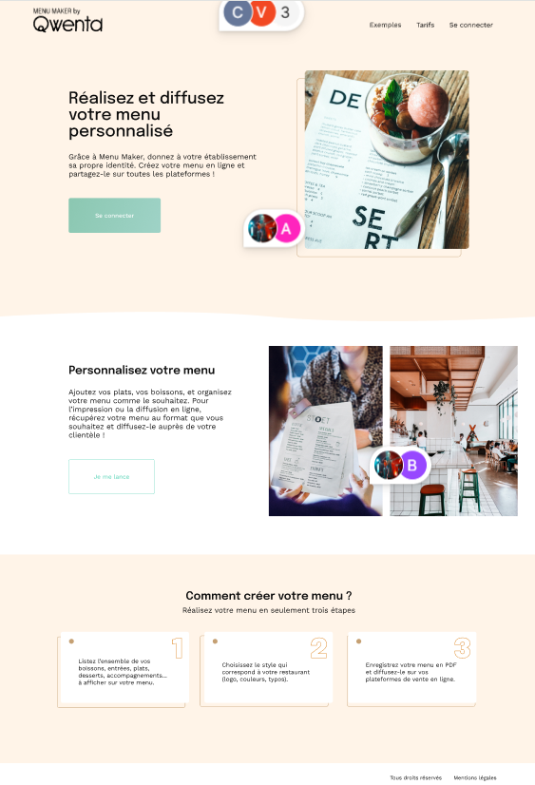
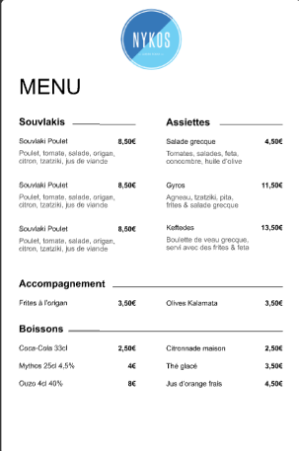
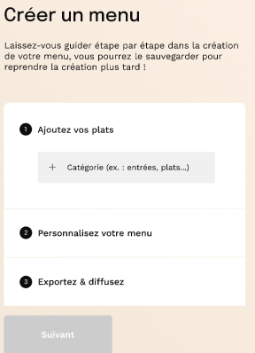
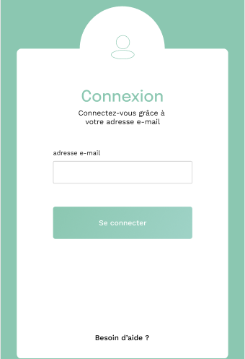
Aperçu de la maquette
3
2
1
Notes:
Capture(s) d'écran de la maquette.
Démonstration des fonctionnalités clés

Slide 5
Démonstration des fonctionnalités clés
Fonctionnalité 1 : Création d’un menu
Montre une interface permettant d’ajouter des plats
Fonctionnalité 3 : Téléchargement en PDF
Montre un bouton Télécharger en PDF
Fonctionnalité 2 : Personnalisation du menu
Montre les options de personnalisation (polices, couleurs, design)

Slide 6
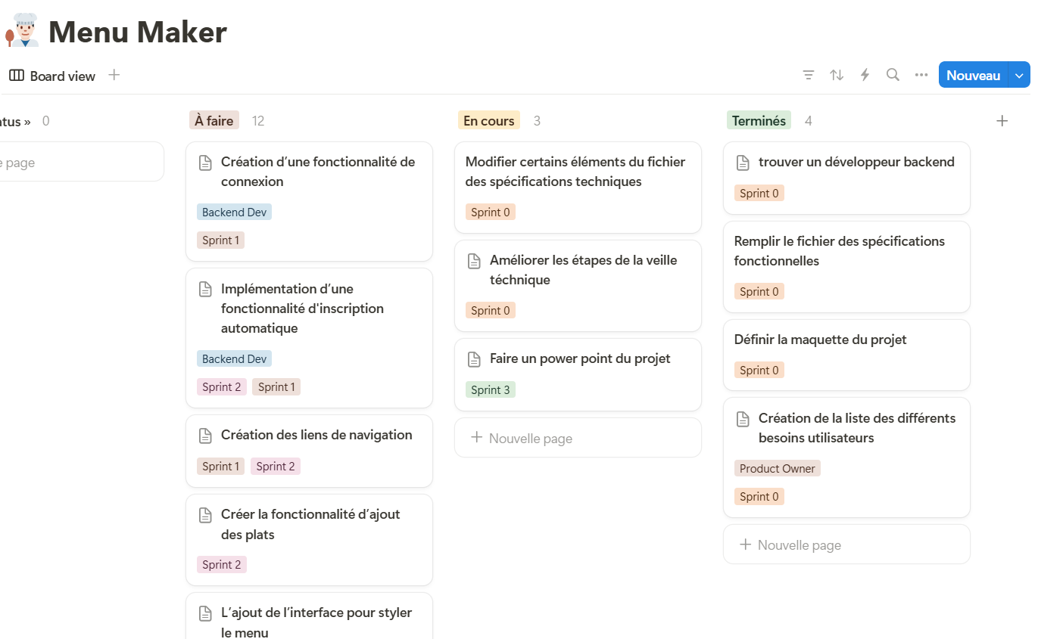
Suivi du projet avec le Kanban
Notes:
Capture(s) d'écran du tableau Kanban.
Explication des User Stories (US), tâches attribuées, etc.
Explication de comment le tableau facilite le suivi et la coordination de l'équipe.
Ne pas oublier la mise en public du lien du tableau

Slide 7
Les User Stories (US) et tâches attribuées:
Une User Story est une description simple d’un besoin fonctionnel du point de vue de l’utilisateur final. Chaque US suit généralement ce format :
"En tant que restaurateur, je veux pouvoir créer un compte pour accéder à l'outil Menu Maker."
Objectif : Permettre aux restaurateurs de personnaliser et gérer leurs menus.
Déclinée en tâches :
Développer l'API pour la création de compte.
Ajouter une interface utilisateur pour le formulaire d'inscription.
Notes:
Chaque carte du tableau représente une tâche spécifique liée à une US.
Les tâches sont organisées par statut (À faire, En cours, Terminées) et par type de travail (exemple : Backend Dev, Product Owner).

Slide 8
Comment le tableau facilite le suivi et la coordination de l’équipe
Visualisation claire du progrès
Gestion des dépendances
Le tableau montre les liens entre les tâches
1- À faire
Structuration en sprints
Coordination de l’équipe
Priorisation des besoins
2- En cours
3-Terminées
Chaque tâche est associée à un sprint
Les membres savent quelles tâches sont en attente
selon leur importance ou leur impact sur le projet

Slide 9
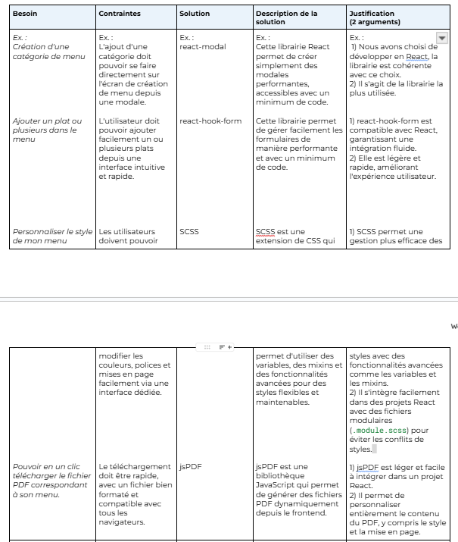
Spécifications techniques
Présentation de l’usage du no-code
Principales spécifications
techniques
Notes:
Liste des principales spécifications techniques.
Choix d'une spécification technique clé à vulgariser. -> Présentation de cette spécification via un schéma explicatif, un diagramme ou un dessin.

Slide 10
Exp: react-modal
Un React Modal est généralement un composant de type fenêtre contextuelle utilisé pour afficher des informations ou des actions supplémentaires sans naviguer vers une nouvelle page.
3
2
Montage :Le modal est ajouté au DOM. Ici, on peut configurer des effets comme :Gestion de la touche Escape pour fermer le modal.
Le modal est rendu visible lorsque la variable isOpen est mise à jour en true
Initialisation: le modal n'est pas affiché par défaut; const [isOpen, setIsOpen] = useState(false)
1
Interactivité :Le modal est visible et interactif (ex. formulaire, boutons).
Fermeture :Mettre isOpen à false pour cacher le modal
Démontage :Le modal est retiré du DOM.
6
4
5
Notes:
isOpen : indique si le modal est visible (true) ou non (false).
setIsOpen : fonction utilisée pour changer la valeur de isOpen.

Slide 11
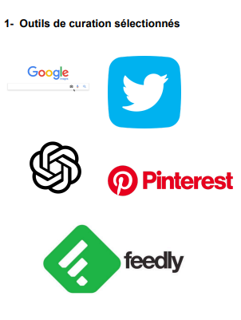
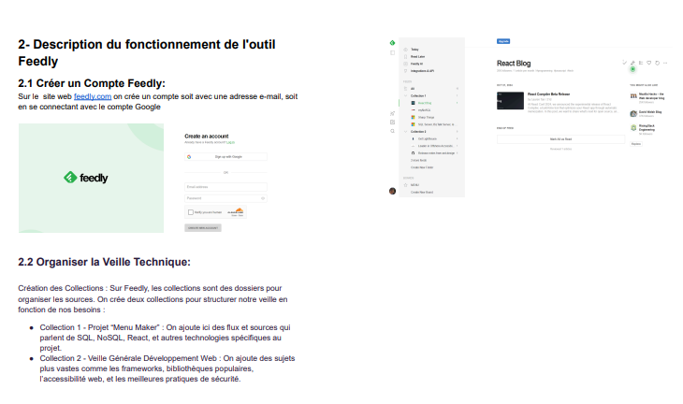
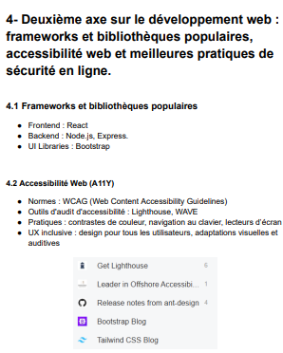
Veille Technologique
Présentation de l’usage du no-code
Notes:
Captures d’écran de la veille (max 5)
Méthode de classification des sources d'information.
Exemple et explication du choix d’une source pour chacun des 2 axes de veille
Explication de la contribution de la veille à l'élaboration des spécifications techniques.

Slide 12
Classification des sources d'information
Définitions des deux axes
Axe 1 : Projet 'Menu Maker'
Cibler des sujets techniques spécifiques comme SQL/NoSQL, React, Node.js, ou d'autres technologies nécessaires pour le projet
Axe 2 : Développement web général Incluez des sources plus larges sur des sujets comme l'accessibilité web, la sécurité, ou les frameworks populaires
Notes:
Définitions des deux axes

Slide 13
Explication de la contribution de la veille à l'élaboration des spécifications techniques
Optimisation des exigences fonctionnelles et techniques
Identification des tendances technologiques
Amélioration de la qualité du projet
Aide à la prise de décision
Notes:
La veille technologique joue un rôle essentiel dans la rédaction des spécifications techniques d'un projet en garantissant que les choix techniques sont à jour, pertinents et alignés avec les meilleures pratiques actuelles
3-Une compréhension précise des outils et contraintes techniques.
3-L’intégration de solutions éprouvées pour éviter des problèmes courants.
4-Une veille régulière garantit que les spécifications sont réalistes et conformes aux attentes des utilisateurs.
4-Elle permet également d'anticiper les évolutions futures et de rendre le projet plus flexible.

Slide 14
Conclusion
Présentation de l’usage du no-code
Menu Maker permet aux restaurants de créer et personnaliser leurs menus en ligne, avec des fonctionnalités comme l'ajout de plats, la personnalisation du style et le téléchargement de PDF.
La veille joue un rôle très essentiel pour l'élaboration des spécifications techniques
Le projet suit une méthodologie Agile scrum en sprints de 2 semaines pour garantir flexibilité et efficacité.
Le tableau Kanban aide à organiser et suivre les tâches.

Slide 15
QUESTIONS ?

